Slide 1
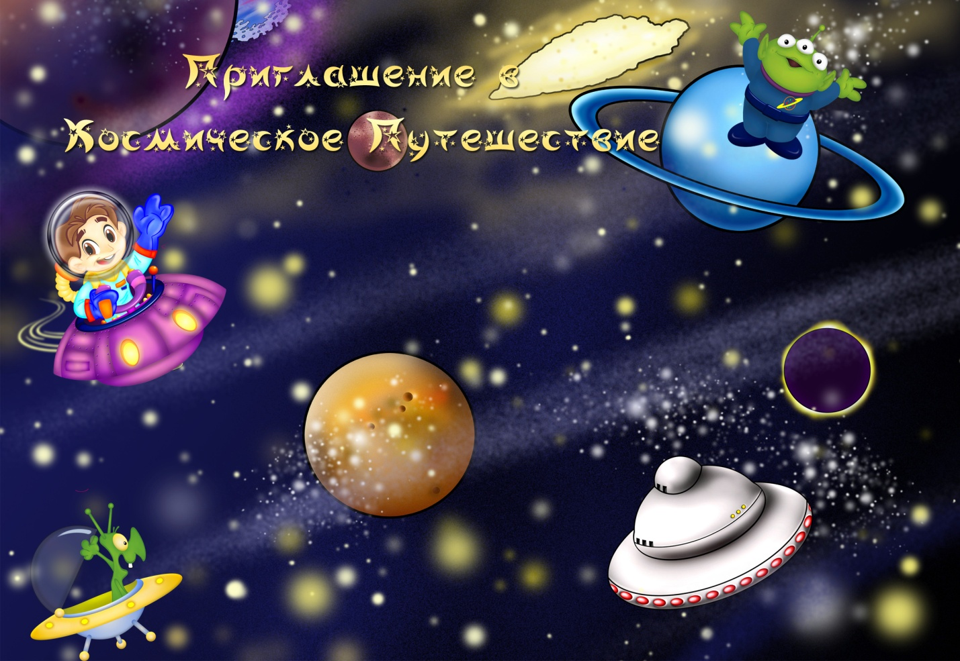

Slide 2
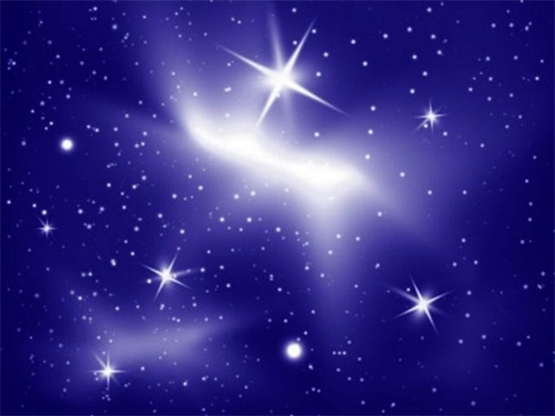

Slide 4
Меркурий – 1 планета

Slide 5
Венера – 2 планета

Slide 6
Земля – 3 планета

Slide 7
Марс 4 планета

Slide 8
Юпитер 5 планета

Slide 9
Сатурн 6 планета

Slide 10
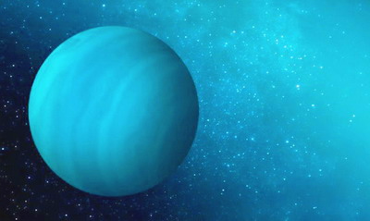
Уран 7 планета

Slide 11
Нептун 8 планета

Slide 12
Плутон 9 планета

Slide 13
Комета

Slide 14
Астероиды

Slide 15
Метеориты

Slide 16
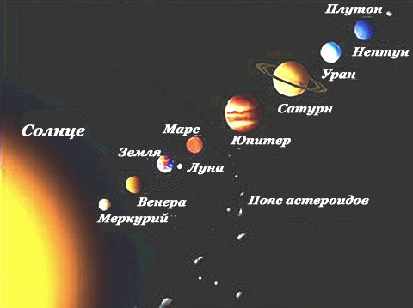
Планеты солнечной системы

Slide 17
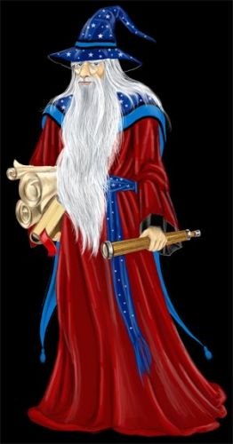
«Астрономическая считалка
На Луне жил звездочёт,
Он планетам вёл подсчёт.
Меркурий – раз, Венера – два,
Три – Земля, четыре – Марс.
Пять – Юпитер, шесть – Сатурн,
Семь - Уран, восьмой – Нептун,
Девять- дальше всех- Плутон,
Кто не видит - выйди вон. (А. Усачёв)

